Slide 1
Microsoft Word

Slide 2
Sejarah Microsoft office
Microsoft office adalah perangkat lunak paket aplikasi perkantoran buatan Microsoft dan dirancang untuk dijalankan di bawah sistem operasi Microsoft windows dan mac os.
Beberapa aplikasi Microsoft office yang terkenal adalah word, excel, dan powerpoint.
Versi terbaru dari Microsoft office adalah office 2021 yang diluncurkan pada 5 oktober 2021.

Slide 3
Pengertian Microsoft word
Microsoft word adalah sebuah program atau aplikasi perangkat lunak (software) pengolah kata yang dikembangkan oleh Microsoft untuk membuat, mengedit, dan mencetak sebuah tulisan dalam bentuk softcopy (file) maupun hardcopy (hasil print)

Slide 4
Fungsi utama Microsoft word
Membuat dokumen
Mengedit dokumen
Mencetak dokumen

Slide 5
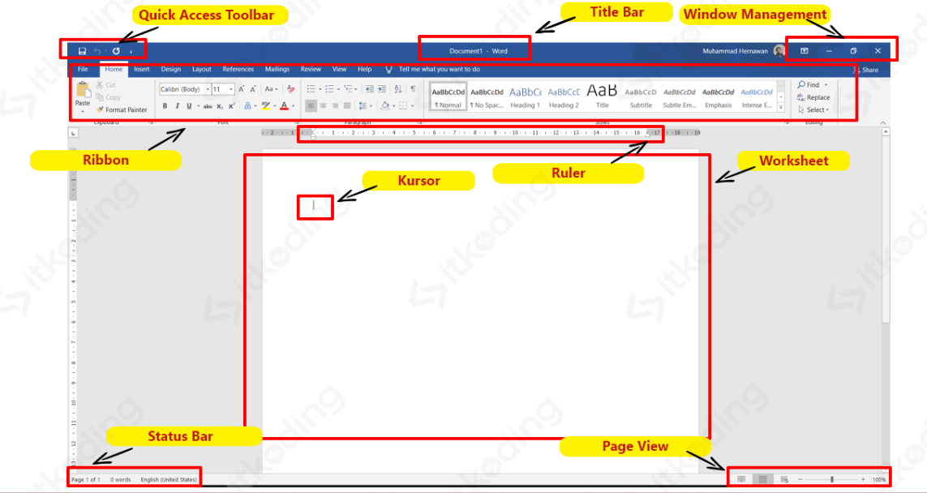
Bagian dan tampilan Microsoft word beserta fungsinya

Slide 6

Quick access toolbar (toolbar akses cepat)
Toolbar akses cepat berada di pojok kiri atas jendela. Toolbar ini memiliki 3 tombol yang berbentuk icon yaitu tombol Save, Undo & Redo serta Customize Quick Access Toolbar. Fungsi toolbar akses cepat :
Save, untuk menyimpan setiap perubahan file dokumen
Undo, untuk membatalkan/mengembalikan perubahan file dokumen yang terakhir. Terlihat tombol panah mengarah ke bawah untuk melihat setiap daftar perubahan file yang dibatalkan.
Redo, untuk mengembalikan pembatalan apabila kita telah merubah file dokumen yang terakhir.
Customize Quick Access Toolbar, untuk mengkustomisasi atau kita bebas mengatur tombol yang ada pada toolbar akses cepat sesuai dengan kebutuhan

Slide 7

Title bar (baris judul)
Title bar adalah bagian Microsoft Word yang berada di tengah paling atas aplikasi saat MS Word dibuka. Title bar berfungsi untuk menampilkan nama dokumen dan jenis dokumen yang sedang aktif pada bagian atas jendela aplikasi. Jika kita membuka file baru dan belum diberi nama maka dokumen akan secara default bernama Document1, Document2, dan seterusnya.

Slide 8
ribbon
Ribbon adalah kumpulan menu bar yang memiliki tombol-tombol perintah MS Word dan telah dikelompokkan sedemikian rupa berdasarkan fungsi masing-masing untuk memudahkan penggunaannya. Fungsi ribbon adalah untuk mengelompokkan fitur-fitur dari MS Word yang kemudian ditampilkan secara teratur agar mudah diakses.
Menu bar adalah baris menu utama yang ditampilkan secara mendatar di bawah title bar. Fungsi dari menu bar adalah untuk mengelompokkan menu berdasarkan kegunaannya. Menu pada Microsoft Word secara default terdiri dari 10 menu. Yaitu menu Home, Insert, Design, Layout, References, Mailings, Review, View dan Help.

Slide 9
Ruler (penggaris)
Ruler adalah fitur pengukur halaman yang berfungsi untuk mengatur tata letak halaman baik itu teks maupun objek (bisa gambar, table dan lain sebagainya). Dengan memanfaatkan fitur ini kita dengan mudah bisa mengetahui dan mengatur batas halaman, tabulasi, jarak teks dengan tepi halaman maupun dengan objek lainnya.

Slide 10
Worksheet (lembar kerja)
Worksheet adalah dokumen baru yang terlihat lembaran halaman bewarna putih. Worksheet biasa juga disebut sebagai lembar kerja, workspace atau teks area pada Microsoft Word. Worksheet ibarat seperti kanvas. Bagian ini merupakan tempat untuk mengetik, mengedit, menambahkan gambar dan pekerjaan lain sesuai dengan kebutuhan kita.

Slide 11
Worksheet (lembar kerja)
Worksheet adalah dokumen baru yang terlihat lembaran halaman bewarna putih. Worksheet biasa juga disebut sebagai lembar kerja, workspace atau teks area pada Microsoft Word. Worksheet ibarat seperti kanvas. Bagian ini merupakan tempat untuk mengetik, mengedit, menambahkan gambar dan pekerjaan lain sesuai dengan kebutuhan kita.

Slide 12
Status bar
Status bar terdapat pada bagian kiri paling bawah jendela MS Word. Fungsi status bar adalah untuk menampilkan informasi secara real time mengenai perintah yang sedang aktif pada dokumen yang sedang dibuka. Informasi tersebut antara lain:
Page … of … , menunjukkan jumlah total halaman yang sedang ditampilkan dan pada halaman berapa (kursor) anda aktif.
… Words, menunjukkan jumlah kata yang ada pada dokumen.
English (United States), yaitu Bahasa yang digunakan dalam ms word tersebut maupun sebagai pengejaan kata (spelling) terhadap teks yang diketik.

Slide 13
Page view
Bagian jendela yang satu ini terdapat pada pojok kanan paling bawah ms word. Letaknya sebaris dan bersebelahan dengan Status Bar.
Pada toolbar Page View ada 5 macam pilihan tampilan yang dapat kita pilih sesuai dengan kebutuhan. Masing-masing mempunyai fungsi tersendiri bagi penggunannya. Berikut fungsi dari masing-masing tampilan tersebut :
Read Mode, mode ini menampilkan halaman dokumen menjadi satu tampilan terdapat 2 lembar halaman secara berdampingan seperti layaknya buku yang dijilid.
Print Layout, mode ini berfungsi untuk menunjukkan ukuran sebenarnya dari dokumen dan menampilkan tatak letak halaman. Sehingga memudahkan ketika dokumen hendak dicetak (di print).
Web Layout, mode ini berfungsi untuk menampilkan halaman dokumen seperti tampilan pada website. Halaman dokumen akan nampak melebar jika kalian memilih tampilan ini.
Slider zoom in & zoom out, untuk mengatur perbesaran atau pengecilan tampilan halaman dokumen dengan cara menyeret ke kiri untuk zoom out (atau klik tombol +) sedangkan seret ke kanan untuk zoom in (atau klik tombol -)

Slide 14
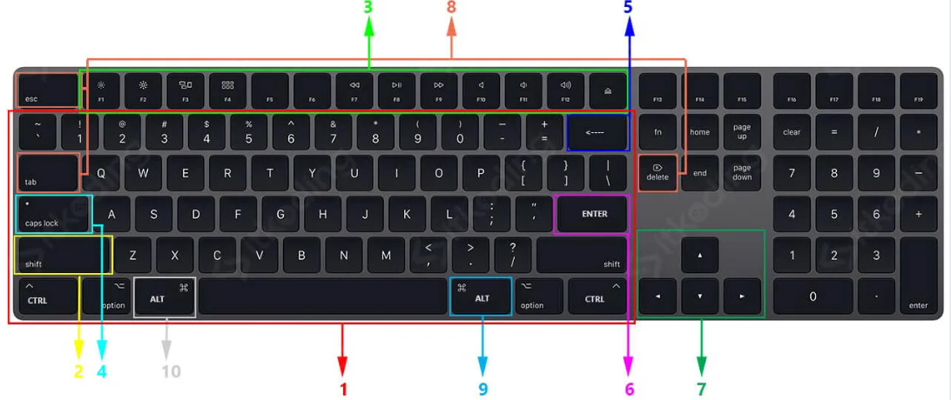
Mengenal tombol keyboard
1 . Tombol karakter. Tombol ini untuk mengetik huruf (A, B, C, dst) maupun angka (1, 2, 3, dst) beserta juga tanda baca seperti koma, titik, dan lain-lain.
2. Shift. Berfungsi untuk mengetikkan huruf besar atau huruf kapital bisa juga untuk menggunakan lambang-lambang khusus di bagian atas tombol keyboard. Penggunaanya adalah dengan menekan tombol shift tersebut bersamaan dengan huruf yang ingin dirubah menjadi kapital atau sebaliknya.

Slide 15
Mengenal tombol keyboard
3. Tombol fungsi. Yaitu tombol yang biasanya berawalan huruf F dan diikuti dengan angka. Mulai dari F1, F2…., F12. Tombol ini berguna untuk menjalankan perintah cepat.
4. Caps Lock. Berfungsi untuk membuat huruf kapital. Ketika caps lock aktif maka semua huruf yang diketik akan menjadi kapital. Biasanya tombol ini mempunyai indikator lampu yang ada pada keyboard. Cukup tekan tombol ini untuk mengaktifkannya dan lampu indikator pun juga menyala. Jika ingin mematikan Caps lock cukup tekan kembali maka lampu indikator pun juga ikut mati.

Slide 16
Mengenal tombol keyboard
5. Backspace. Berfungsi untuk menghapus satu karakter ke belakang (ke kiri).
6. Enter. Digunakan untuk membuat baris baru atau pindah ke paragraf berikutnya.
7. Tombol panah. Tombol ini terdiri dari tombol panah ke atas, bawah, kiri dan kanan. Yang berfungsi untuk memindahkan kursor sesuai dengan perintah tombol panah yang digunakan.

Slide 17
Mengenal tombol keyboard
8. Tombol pengeditan. Tombol yang terdiri dari tombol delete, Tab, dan Esc yang pada tiap tiap tombol tersebut memiliki fungsi yang berbeda. Tombol delete digunakan untuk menghapus karakter pada kursor sebelah kanan (kebalikan dari backspace). Tombol tab digunakan untuk memindahkan kursor dalam satu tabulasi sebelah kanan. Sedangkan tombol Esc berguna untuk membatalkan sebuah perintah yang sudah dilakukan di menu yang sedang kita jalankan.

Slide 18
Mengenal tombol keyboard
9. Tombol Alt. Berguna untuk menjalankan perintah cepat dengan kombinasi tertentu. Selain itu bisa digunakan untuk menjalankan tombol-tombol yang ada pada quick access toolbar dan membuka tab ribbon.
10. Ctrl yaitu tombol ini juga digunakan untuk melakukan perintah cepat dengan dikombinasikan tombol huruf pada keyboard. Contohnya Ctrl+S untuk menyimpan dokumen. Ctrl+C untuk copy teks atau objek pada suatu dokumen. Ctrl+V untuk paste objek atau teks yang telah disalin sebelumnya.

Slide 19
Bonus demografi menjadi faktor utama pemerintah bisa mengandalkan konsumsi sebagai tulang punggung pertumbuhan ekonomi. Menurut direktur riset center of reform on economics (core) indonesia RAPBN 2021 sebenarnya belum kuat dan agresif mendorong konsumsi dan investasi. "Oleh karena itu pertumbuhan kita terjebak di pertumbuhan natural yaitu pada kisaran 5%," jelas piter kepada kosngosan.Com, ahad (25/8/2021). Beliau mengatakan bahwa dalam mendorong pertumbuhan ekonomi nasional, bila mengandalkan konsumsi dan investasi bukan strategi yang buruk. Beliau menyebut banyak negara khususnya yang sudah aging atau kekurangan populasi menghadapi masalah tidak bisa mendorong konsumsi. "Indonesiak kan demografinya masih didominasi orang muda, mengalami bonus demografi diuntungkan dengan potensi konsumsi," ungkap beliau

Slide 20
Menggunakan change case di toolbar
cara mengubah huruf kecil menjadi huruf besar di MS Word atau sebaliknya,
untuk mengubah huruf kapital di word ada 3 cara yang bisa dilakukan. Yaitu :
melalui tombol Change Case pada toolbar.
melalui cara cepat dengan kombinasi tombol keyboard SHIFT+F3.
menggunakan tombol kombinasi SHIFT dan huruf yang diketik atau dengan CAPSLOCK saat mengetik

Slide 21
Mengubah huruf kecil mejadi huruf besar atau sebaliknya dengan menggunakan change case
Sorot atau blok teks yang diinginkan. Sesuai penjelasan di atas kita bisa menyorot 1 kata, 1 kalimat hingga 1 dokumen.
Klik pada menu Home.
Klik tombol Change Case yang dilambangkan dengan icon Aa. Maka akan tampil pilihan Sentence case, lowercase, UPPERCASE, Capitalize Each Word dan tOGGLE cASE.
Pilih Sentence case jika ingin mengubah teks menjadi huruf besar di awal kalimat saja.
Pilih lowercase untuk mengubah semua huruf menjadi huruf kecil.
Pilih UPPERCASE untuk mengganti seluruh teks menjadi huruf kapital atau huruf besar.
Pilih Capitalize Each Word jika ingin mengubah teks menjadi huruf besar di tiap-tiap awal kata.
Pilih tOGGLE cASE untuk kebalikan dari Capitalize Each Word.

Slide 22
Copy, paste, cut
Copy adalah perintah yang memiliki fungsi untuk menyalin teks atau obyek lain dengan tetap mempertahankan objek aslinya.
Paste adalah perintah yang digunakan setelah melakukan perintah copy atau cut. Fungsi paste adalah untuk menampilkan bagian teks dokumen yang telah di copy atau di cut
Cut adalah perintah yang digunakan untuk memindahkan suatu objek yang ada.

Slide 23
Copy, paste, cut
Copy adalah perintah yang memiliki fungsi untuk menyalin teks atau obyek lain dengan tetap mempertahankan objek aslinya.
Paste adalah perintah yang digunakan setelah melakukan perintah copy atau cut. Fungsi paste adalah untuk menampilkan bagian teks dokumen yang telah di copy atau di cut
Cut adalah perintah yang digunakan untuk memindahkan suatu objek yang ada.

